Slide 1

Bilgisayar Grafikleri
Bölüm 2

Slide 2
OpenGL Nedir?
Hiç kuşkusuz, OpenGL , 2D ve 3D uygulamaları geliştirmede üstün bir API
endüstrisi olup bilimsel, mühendislik ve özel etki geliştirimlerinde yeğlenen bir
platform olan ünlü SGI iş istasyonlarını yapan Silicon Graphics IRIS GL-
kitaplığı'na izleyicisi olabileceği düşünülmektedir. SGI, gelecek için kolay
kullanımlı, sezgiyle anlaşılabilen, taşınabilir ve network uyumlu API yapmak için
OpenGL'e deneyimleri ile destek olmuştur. Aynı zamanda SGI'ı açık sistemlerin
önemini farkettikleri için kredilendirebiliriz. Birçok yazılım ve donanım üreticisi
geri planda OpenGL'in özelliklilendirilmesinde rol almışlardır. Bu yaklaşım
nedeniyle, OpenGL uygulamaları; kişisel bilgisayarda windows95'den, görkemli
linux sistemimize, UNIX iş istasyonlarından, anayapı süperbilgisayarlara,
piyasada bulunan tüm platformlara kolaylıkla yerleştirilebilmektedir. Mimari
İnceleme Kurulu değişiklikleri onaylayarak ya da geri çevirerek veya uygunluk
testleri öngörerek OpenGL özelliklilendirilmelerini denetim altında tutmaktadır.
Notes:
OpenGL bilgisayar grafikleri oluşturmak için yazılmış bir kütüphanedir. Bu kütüphaneyi kullanarak yüksek kalitede renderlenmiş ve 3D geometrik objelerden oluşan resimler yapabilir ve bunları interaktif uygulamalarda kullanılabilirsiniz.

Slide 3
OpenGL Nedir? -1
SGI'ın eski IRIS GL-kitaplığının tersine, OpenGL taslak olarak platform ve
işletim sisteminden bağımsızdır. Network'u algılayabildiği için OpenGL
uygulamasını bir sunumcu ve çoğunlukla grafikleri görüntüleştiren bir istemciye
ayırmak mümkündür. OpenGL komutlarını network üzerinden sunumcu ve
istemci arasında kullanmak için bir protokol vardır. Sunumcu ile kullanıcının
aynı tür platformda çalışma zorunluluğu olmamasını sağlayan işletim sistemi
bağımsızlığı da büyük bir avantaj olarak gözükmektedir. Çoğunlukla, sunumcu
karmaşık bir simülasyon çalıştıran bir süper bilgisayar ve istemci de grafik
görüntülemeye tahsis edilmiş basit bir iş istasyonudur.
Bütün bunlardan başka OpenGL veriyollulaştırılmış, yüksek performanslı grafik
görüntüleştirme kitaplığı olmakla birlikte OpenGL'in enbasitögelerini donanım
düzeyinde devreye sokan grafik hızlandırıcı kartlar ve özelyapılı 3D kartları da
vardır. Yakın zamana kadar bu gelişmiş grafik kartları çok pahalıydı ve sadece
SGI iş istasyonları ile diğer UNIX iş istasyonları için olanları bulunmaktaydı.

Slide 4
OpenGL Nedir? -2
Herşey çok çabuk değişiyor! Silicon Graphics'in cömert lisanslarına ve sürücü
geliştirme programlarına teşekkürler.Böylece kişisel bilgisayar kullanıcıları için
çok daha fazla OpenGL donanımı göreceğiz. Linux kullanıcıları bu fırsattan
hoşnut olabilirler. Evet 3Dfx Interactive adında bir firma bir seri 3D grafik kartı
ve Kayar Kitaplık Linux İşletim sistemine destek sunmaktalar. Bu, Linux
pazarının burada kalıcı olduğunu anlayan bazı donanım üreticilerinde büyük bir
tutum değişikliğine neden olmuştur. Linux taraftarları bu tür atılımlara destek
olmalılar ya da bunları özendirmelidirler.

Slide 5
OpenGL Nedir? -3
OpenGL'in donanımdan bağımsız olmasını sağlamak için; kullanıcı girdisini
sağlamak için kullanılan komutlar ile pencere işlemleri için kullanılan komutlar
devre dışı bırakılmıştır. Bu OpenGL kullanımı için büyük bir kısıt gibi
görünebilir. Fakat ilerde göreceğimiz , gibi OpenGL'i pencere işlemlerini ve
kullanıcı girişleriyle ilgilenecek diğer esnek program kitaplıklarıyla birleştirmek
mümkündür. Ayrıca, OpenGL zor modellemeler (moleküller, uçaklar, evler,
kuşlar vb) için hiçbir komut bulundurmaz. OpenGL'de sadece çok basit
geometrik cisimler bulunur (nokta, doğru ve çokgenler). Program geliştiren kişi
modellerini bu birkaç basit cisimi kullanarak oluşturmalıdır. Daha karmaşık
modelleri yapmaya olanak sağlayan OpenGL'le ilişkili kitaplıklar da bulunmakta
olup herhangibir kullanıcı bu kitaplıkları kendi modellerini oluşturmak için
kullanabilir.

Slide 6
OpenGL’in Sağladığı Bazı Özellikler
OpenGL için en yaygınbilinen C arayüzünü kullanaılmaktadır. Bununla birlikte diğer diller : FORTRAN, C++, Ada ve Java için de OpenGL son derece kullanışlıdır.
Aşağıdaki yazı fazla ayrıntısına girmeden OpenGL'in yerine getirdiği bazı özellikleri anlatmaktadır.
Geometrik Enbasitögeler Nesnelerin matematiksel tanımlamalarını yapmamızı sağlar. Şimdiki basit enbasitögeler: noktalar, doğrular, çokgenler,şekiller ve . bitmap'lerdir;
Renk Kodlaması RGBA (Kırmızı-Yeşil-Mavi-Alpha) 'da ya da renk kataloğunda . modunda .
Gözdengeçirme ve Modelleme nesneleri 3 Boyutlu ortamda düzenlemeye kameramızı uzayda dolaştırıp, gözdengeöirilecek resim için istenilen noktayı seçmeye izin verir.

Slide 7
OpenGL’in Sağladığı Bazı Özellikler-1
Doku Dönüştürümü modelimizdeki çokgenlere gerçek görünüşlü yüzeyler görüntüleyerek modelimize gerçekçilik katar.
Malzeme Aydünlatma tüm 3 boyutlu grafiklerin vazgeçilmez bir parçasıdır. OpenGL maddenin özelliklerini veren her noktanın rengini ve odadaki ışık kaynağını hesaplayan komutlar sağlar.
Çift Tamponlama animasyonlarda oluşan titremeyi gidermeye yardım eder. Animasyonda birbirini izleyen her bir çerçeve ayrı bir bellek tamponunda oluşturulur. Ve sadece çerçevenin görüntülenmesi tamamlandığında ekranda görülebilir.
Anti-aliasing bilgisayar ekranında çizilmiş doğruların uçlarında oluşan çentikleri azaltır. Çentik uçlu doğrular genellikle düşük çözünürlükte çizildiklerinde oluşular. Anti-aliasing, mimari zig-zag ları azaltmak için rengi ve doğruların yakınındaki pixellerin yoğunluğunu değiştirir.
Gouraud gölgelemesi3 boyutlu cisme düzgün bir gölgeleme uygulamak için kullanılan bir yöntemdir ve cismin yüzeyleri boyunca ince renk farkları sağlar.
Z-buffering Üç boyutlu cismin Z koordinatının izini tutar. Z-buffer'ı 'nin; gözlemcinin cisminin yaklaşık izini sürer. Z-Buferring aynı zamanda saklı yüzeyin yerinin değiştirilmesimde önemlidir.

Slide 8
OpenGL’in Sağladığı Bazı Özellikler-2
Sis, duman ve pus gibi Atmosfer Etkileri bilgisayarda şekillerin daha gerçekçi olmasını sağlar. Atmosfer etkileri olmaksızın şekiller bazen çok sert hatlı ve gerçek dışı gözükür. Sis terimi gerçekten pusu, nemi, dumanı, kirliliği ya da şekillere bir derinlik katarak basitçe hava etkilerini taklit eden bir algoritmayı tanımlar.
Alfa Birleştirimi, çerçeve tamponunda depolanmış pikselle renk birleştirimine izin vererek, RGBA kodunun Alfa değerini (dağıtıilmış malzeme değeri) kullanır. Örneğin, kırmızı bir kutu önünde geçirgen açık mavi bir pencerenin çizimini düşünelim. Alfa birleştirimi pencere nesnesinin geçirgenliğini öylesine âenzeştirir ki cam içinden görünen kutu bir çingene mavisi tonuyla gözükür.
İince Metal Düzlemler ekranın bazı bölümlerine çizim kısıtlaması getirir.
Görüntü Listeleri çizim komutlarının daha sonraki bi görıntıleştirme için depolanmasına olanak sağlar. Uygun biçimde kullanıldığında, görüntü listeleri görüntüleştirme performansını büyük oranda yükseltebilir.
Çokterimlisel Hesaplayıcılar düzgün olmayan oransal B-spline'lara destek vermeyi sağlarlar. Bu, arada çok sayıda noktanın kullanımına gereksinim duyurmaksızın birkaç referans noktası üzerinden düzgün eğriler çizilebilmesine olanak sağlar.

Slide 9
OpenGL’in Sağladığı Bazı Özellikler-3
Geribesleme, Seçim ve Gerialım özellikleri kullanıcıya ekran üzerinde çizilmiş bir nesnenin gerialımı ya da ekran üzerinde bir bölgenin seçimi iöin olanak sağlar. Geribesleme modu görüntüleştirme hesaplamalarının geliştirici tarafından elde edilebilmesine olanak sağlar.
Raster enbasitögeleri (bitmap'ler ve piksel dikdörtgenleri)
Piksel İşlemleri
Dönüşümler: dönme, ölçekleme, Ötelemelers, 3 Boyutta perspektifler
Sözettiğimiz gibi, OpenGL'i gerçekten taşınabilir ve platformdan bağımsız yapabilmek için
pencereleme sistemi ile arayüzleşen tüm komutların, sözgelimi: pencere açma, pencere
kapama, pencere ölçekleme, pnecere yenidenbiçimlendirme, imleç konumunun okunması;
ve aynı zamanda verigiriş aygıtlarıyla aray¢uzleşen tüm komutların (sözgelimi klavyeden
bilgi girişi) kurban edilmesi gerekmekteydi. Bu etkinliklerin tümü yüksek derecede işletim
sistemine bağlıdır. Kökeninde, GL-kitaplığı pencere ve çevrebirim etkileşimlerinde kendi
komutlarına sahipti. Ancak, bunlar IRIX'e (SGI işletim sistemi) özgü bulunmaktaydı.
Kendi platformunu bilmek ve pencere etkileşimlerini özgün platformunda gerçekleştirmek
OpenGL geliçtiricisine kalmış bir konudur.

Slide 10
OpenGL’ın Tarihi
SGI firmasının Iris GL’ı idi – “Open”GL oldu
“Open” standardı- geniş donanım platformlarında desteklenmesini sağladı
OpenGL v1.0 (1992)
OpenGL v1.1 (1995)
OpenGL v1.2 (şu anda bulunan en son sürüm)
OpenGL Architecture Review Board (ARB) tarafından yönetilir.
Notes:
OpenGL taşınabilir,2D ve 3D grafik uygulamaları geliştirmek için bir ortamdır.1992 yılında tanıtıldığından bu yana, OpenGL sanayinin en çok tutulan ve desteklenen 2D ve 3D uygulama geliştirme arayüzü (API) haline gelmiştir.
OpenGL çok sayıda renderleme,yumuşaklık/sertlik derecesi(texture mapping),özel efektler ve diğer güçlü visualization fonksiyonları sunarak uygulama geliştime prosesini hızlandırır.

Slide 11

OpenGL Avantajları Özeti
En çok kabul gören grafik standartıdır
Güçlü ve Kararlı (stable)
Güvenilir ve Taşınabilir
Sürekli Gelişmekte
Ölçeklenebilir (scaleble)
Kullanımı kolay
Notes:
Endüstri standartı
Bağımsız olan “ OpenGL Architecture Review Board” consortiumu OpenGL’ın gelişmesini kontrol eder. Geniş endüstri desteğini alan OpenGL tek açık, multiplatform grafik standartıdır.
Kararlı (Stable)
OpenGL uyarlamaları 7 seneden aşkın bir süredir değişik platformlar için mevcuttur. OpenGL’e yapılan eklemeler çok iyi şekilde kontrol edilmektedir ve kabul edilen eklemeler uygulama geliştiricilere zamanında duyurulmaktadır. Geriye destekleme (Backward compatibility) gereksinimleri mevcüt uygulamaların “eski uygulamalar” olmamasını göz önünde bulundurmakta.
Güvenilir ve Taşınabilir
Bütün OpenGL uygulamalar işletim sistemi ve pencereleme sistemine bakmaksızın herhangi OpenGL-API’ye uygun donanımda hemen hemen aynı sonuçları verir.
Sürekli Gelişmekte
İleri görüşlü bir dizayna sahip olan OpenGl ,API ve OpenGl genişleme mekanızması yardımıyla yeni donanım özelliklerini maksimum seviyede kullanabilirsiniz. Dolayısıyla API’ye yapılan eklemeler donanım üreticileri ve yazılım gliştiriciler ile eşzamanlı yapılır.
Ölçeklenebilir
OpenGL API-tabanlı uygulamalar beyaz eşya elektronik cihazlarından PC’lere, workstation ve süperbilgisayarlarda çalışabilir. Bunun sonucu olarak bu uygulamalar,geliştiricinin hedeflediği herhangi makine tipine göre ölçeklenebilir.
Kullanımı kolay
OpenGL’in verimli rutinleri, diğer grafik kütüphanelerine nazaran daha az yer kaplar ve program satır kodu da daha düşüktür. Buna ek olarak, OpenGL driverları kullanılan donanım bilgilerini kendi içinde izole ederek uygulama geliştiriciyi belirli bir donanım özellikleri için dizayn yapma zorunluluğundan kurtarır.

Slide 12
OpenGL Boru Hatları
OpenGL teknolojisinin iki adet çalışma biçimi vardır. Bunlara
“OpenGL pipeline” denir ,yani OpenGL boru hattı tabiri kullanılır.
Bunlar :
  Piksel-tabanlı, görüntü ilkelleri(primitive) boru hattı.
  Geometrik, vertex-tabanlı görüntü ilkelleri.
Texture- her iki boru hattını birleştirerek kullanır.Çünkü basit
görüntü ve bitmaplar pixel tabanlı görüntülerdir ve geometrik
modellere uygulanırlar.

Slide 13
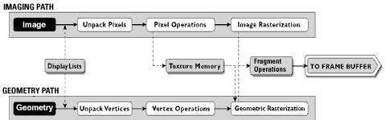
OpenGL Mimarisi
Notes:
Veri akışının 2 boru hattı mevcuttur.
Üstteki boru hattı piksel-tabanlı, görüntü ilkelleri(primitive) boru hattıdır.
Alttaki boru hattı geometrik, vertex-tabanlı görüntü ilkelleri boru hattıdır.
Yazı (Texture) her ikisini birleştirerek kullanır.

Slide 14
OpenGL Nasıl Çalışır?
OpenGL’in naslıl çalıştığını anlamak için onun bir çizimi nasıl
oluşturduğuna bakmak lazım.OpenGL de bir şey çizmek için geometrik
ilkelleri (geometric primitives -noktalar, çizgiler ve çokgenler) ve görüntü
ilkelleri (resimler ,bitmaplar) kullanılır. Daha sonra OpenGL’in Durum
mekanizması olarak adlandırılan mekanizmaya başvurularak çizilecek
objenin renk,madde, ışık kaynağı ve bunun gibi özellikleri ayarlanır ve
yönetilir.
Notes:
OpenGL 2 tür şeyi renderleyebilir : geometrik primitifler ve görüntü primitifleri(image primitives)
Geometrik primitiler noktalar,çizgiler ve çokgenler.
Görüntü primitifler bitmaplar grafik görüntüler (örneğin: program tarafından okunan JPEG bir resmin pikselleri gibi)
Bunlara ek olarak, OpenGL, görüntü ve geometrik primitifleri texture mapping kullanarak birleştirir..

Slide 15
Pencere Yönetimi Ve Pencere Yönetimi API’si
Daha önce de söylendiği gibi OpenGL pencere ve işletim sisteminden bağımsız
olarak tasarlanmıştır.OpenGL pencere yönetimi, kullanıcı etkileşimi, ve dosya I/O
için herhangi fonksiyonları içermez.Pencereleme mekanizmasını sağlamak
evsahibi ortamlar sorumluluğundadır. Bu saydığımız özellikler say OpenGL’i
taşınabilir kılmıştır.
OpenGL de işletim sistemi tarafından sağlanan pencereleri yönetmek için aşağıdaki API’lere ihtiyaç var.
GLX/AGL/WGL-Xwindow ve MS Windows ortamları için
  OpenGL ve pencereleme sistemler arasında arabulucu kütüphaneler.
GLUT ve AUX-OpenGL Utility ve yardımcı kütüphaneleridir.Bu kütüphanelerde programcının işini kolaylaştıracak birçok hazır rutin mevcuttur.

Slide 16
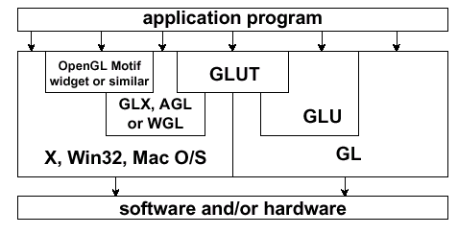
OpenGL API ,Uygulama Programı ve İşletim Sistemi
Aşağıdaki şekilde uygulama programı, OpenGL Api ve işletim sistemi arasındaki etkileşim tasvir edilmiştir. Görüldüğü gibi uygulama programları ortamlarına bağlı olarak (unix-GLX,AGL, Win32-WGL) OpenGL’in bu arabulucu api’leri vasıtasıyla işletim sistemi ile haberleşirler.
Notes:
OpenGL birde GLU(GL Utility) kütüphanesini içerir. Bu kütüphane kuadrik yüzeyleri renderleme(orn: küre,koni,silindir vb.),kavislerle çalışma,konkav çokgen dizme işlemlerini kolaylaştırır.
Yukarıdaki diyagram pencere sistemi bileşenleriyle değişik kütüphaneler arasındaki ilişkiyi göstermektedir.
Çok fazla kullanıcı arayüzü özellikleri gerektiren uygylamalar genellikle bu özellikleri sağlayan (buton , menü,kaydırma çubuğu vb.) Motif veya Win32 API’yi kullanabilir. Ama çok fazla arayüz bileşeni gereksinimi duymayan uygulamalar(ful GUI özellikleri gerektirmeyen) GLUT’u seçebilir. Çünkü GLUT programlama modelini kolaylaştırır ve pencereleme sistemi bağımsızdır.

Slide 17
OpenGL- Temel Kütüphaneleri ve İşlevleri
GL : OpenGL’in platform bağımsız “çekirdek” kütüphanesidir.
GLU : Değişik grafik fonksiyonlarını içeren yardımcı kütüphane.
GLUT/AUX : İşletim sisteminin pencereleme sistemi tarafından sağlanan pencerelerin OpenGL programları tarafından yönetimini sağlayan “utility toolkit” kütüphaneleridir.

Slide 18
Kütüphaneler Ve Başlıklar
Küpüphane İsmi
Küpüphane dosyası
Başlık Dosyası
Not
OpenGL
opengl32.lib (PC)
-lgl (UNIX)
gl.h
“çekirdek” Küpüphane
Yardımcı Küpüphane
glu32.lib (PC)
-lglu
glu.h
Birçok aksesuvar fonkiyon içerir
Utility toolkitler
glut32.lib (PC)
-lglut (UNIX)
glaux.lib (PC)
-lglaux (UNIX)
glut.h
glaux.h
Pencere Yönetimi
Notes:
Not: glut.h, gl.h ve glu.h dosyalarını da içerir. Microsoft Windows ortamında, sadece glut.h kullanmak tavsiye edilri. Bu gereksiz uyarı mesajları önler.
• Bu Kütüphaneler , OpenGL’in OS bağımlı versiyonlarıdır. Her OS kendi kütüphanelerine sahiptir. Unix sistemleri için , OpenGL kütüphaneleri genellikle libGL.so olarak adlandırılrı. Microsoft Windows’ta opengl32.lib tir.

Slide 19
OpenGL Temel Kütüphanelerinin Kullanımı Örneği
Aşağıdaki örnek tipik bir OpenGL programının iskeletidir
  #include <GL/gl.h> // “çekirdek”-en az gereksinim
  #include <GL/glu.h> // yardımcı fonksiyonlar
  #include <GL/glut.h> // pencere yöneticisi
  void main( int argc, char **argv )
  {
  …..
  }

Slide 20
OpenGL Veri Tipleri
OpenGL kodunun taşınabilirliğini kolaylaştırmak için OpenGL kendi veri tiplerini tanımlar. Bu veri tipleri C’nin veri tipleri ile aynı işlevi görür.
GLshort A[10]; short A[10];
GLdouble B; double B;

Slide 21
OpenGL Veri Tipleri Tablosu
OpenGL Veri Tipi
Gösterimi
C’deki karşılığı
GLbyte
8-bit integer
signed char
GLshort
16-bit integer
short
GLint, GLsizei
32-bit integer
long
GLfloat
32-bit float
float
GLdouble
64-bit float
double
GLubyte, GLboolean
8-bit unsigned integer
unsigned char
GLushort
16-bit unsigned short
unsigned short
GLunit, GLenum, GLbitfield
32-bit unsigned integer
unsigned long

Slide 22
OpenGL’de Fonksiyon İsimleri
OpenGL fonksiyonlarının tümü belli bir isimlendirme standardına uyar. Fonksiyon ismi fonksiyonun hangi kütüphaneden geldiğini, kaç adet argüman aldığını ve argümanların tiplerini belirler.
<Kütüphane öneki><çekirdek komut><Argüman sayısı><Veri Tipi>

Slide 23
OpenGL Fonksiyon İsimleri-Örnek 1
glColor3f(…)
gl kütüp. Çekirdek komut, argüman sayısı, argüman tipi
gl -OpenGL
Glu- GLU
glut- GLUT
f: argüman float tipinde
i: argüman integer tipinde
v: argüman vector’dur

Slide 24
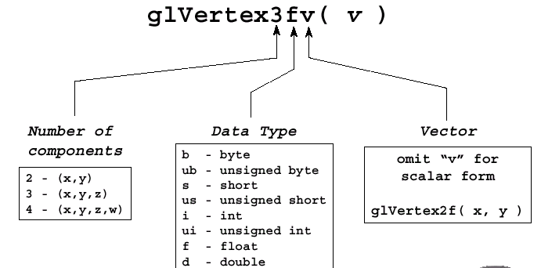
OpenGL Fonksiyon İsimleri-Örnek 2

Slide 25
OpenGL Programı Tasarım Aşamaları
Genel olarak herhangi bir OpenGL programı yazılırken aşağıdaki adımlar
takib edilir :
1-GL ve GLUT ayarlanır : Pencere açma, görüntüleme modu, ……
2-OpenGL’ı başlangıç duruma getirme : Arka renk, ışık, bakma
pozisyonları, ……
3-Callback fonksiyonlarını kayda geçirme : Renderleme fonksiyonu
, etkileşim (klayve, fare)
4-Olay işleme döngüsü: glutMainLoop()fonksiyonu yazılır.
Notes:
Bu işlemler genellikle bir OpenGL uygulamasında yapılması gereken işlemerdir.
Adımlar aşağıdaki gibidir:
1)Uygulamanız için gereken pencere tipini seçerek onu başlatın.
2) Uygulamanızın her frame’ini değiştirmek zorunda kalmamak için OpenGL durumlarını istediğiniz şekilde set edin. Bu artalan rengi,ışık kaynağı yerleri,texture maplar olabilir.
3) Kullanacağınız callback fonksiyonlarını kayda geçirin(registration). Callback fonksiyonları GLUT için programcı tarafından yazılan rutinlerdir. Bu fonksiyonlar herhangi bir olayın oluştuğunda programa ne yapacağını bildiren fonksiyonlardır (örn: pencere tazeleme,fare imleç hareketi gibi).En önemli callback fonksiyonu ileride bahsedilecek “scene rendering” ,yani “sahneyi renderleyen” fonksiyondur.
4) Ana işlem süreci döngüsünü başlatma.Bu bölümde programın olayları alması ve bu olaylara karşın callback fonksiyonları düzenlendiği bölümdür.

Slide 26
Basit Bir Örnek
void main (int argc, char **argv)
{
glutInit (&argc, argv); //GLUT başlatma
glutInitDisplayMode (GLUT_SINGLE | GLUT_RGB);// görüntüleme modu
glutInitWindowSize (500, 500);
glutCreateWindow (“Benim İlk Programım");//pencere oluşturma
myinit ();
glutDisplayFunc ( display ); //Bir Callback fonksiyonu
glutReshapeFunc ( resize ); //Bir Callback fonksiyonu
glutKeyboardFunc ( key ); //Bir Callback fonksiyonu
glutMainLoop ();
}
Notes:
GLUT tabanlı bir OpenGL programıdır. Bu model ilerideki birçok programda kullanılacaktır.
glutInitDisplayMode() ve glutCreateWindow() fonksiyonları pencere ayarlama adımını yapmaktadır.
Daha sonra myinit() rutini çağırılmakta,bu rutin bir kere başlatılması gereken değişkenleri ve OpenGL durumlarını başlatır ve bu değişken ve durumlar program çalışma süresi boyunca değişmez.
Daha sonra programda kullanılacak callback fonksiyonları kayda geçiliyor.
En sonunda da olay işleme süreci döngüsüne giriyoruz( event processing loop). Bu kısım olayları programa tercüme ederek gerekli callback rutinlerin çağırılmasını sağlar.

Slide 27
GLUT Başlatma Fonksiyonları
Standard GLUT başlatma
glutInit (int argc, char ** argv)
Görüntüleme modeli
glutInitDisplayMode (unsigned int mode)
Pencere boyutu ve yeri
glutInitWindowSize (int width, int height)
glutInitWindowPosition(int x, int y)
Pencereyi oluştur
glutCreateWindow (char *name);

Slide 28
OpenGL’ı Başlangıç Duruma Getirme
void myinit(void)
{
glClearColor(1.0, 1.0, 1.0, 1.0); // arka renk
glColor3f(1.0, 0.0, 0.0); // çizgi rengi
glMatrixMode(GL_PROJECTION); // görüntüleme modeli
glLoadIdentity();
gluOrtho2D(0.0, 500.0, 0.0, 500.0);
glMatrixMode(GL_MODELVIEW);
}

Slide 29
Callback Fonksiyonları
Callback Fonksiyonları
Bir olay olduğunda çağırılacak kod rutinleridir . Örneğin pencerenin
boyutunu değiştirme, yeniden çizme, kullanıcı girdisi, vb. işlemler için
tahsis edilen fonksiyonlara denir. OpenGL tarafından sağlanan standard
callback fonksiyonları vardır ancak programcı kendi istediği callback
fonksiyonlarını da yazabilir. Tanımlanan Callback fonksiyonları
“register” edilmeleri,yani kayda geçirilmeleri gerekir. Başka bir deyişle
tanımlanan callback fonksiyonları sisteme tanıtılmaları gerekir (şu olay
olduğunda şu fonksiyonu çağır diyebilmek için)
GLUT-olay işlemmeyi sürdürmek için callback mekanizmasını kullanır.

Slide 30
GLUT Callback Fonksiyonları
Pencere içeriğini tazelemek için kullanılır
glutDisplayFunc()
Pencere boyutu değişti veya hareket ettirildi
glutReshapeFunc()
Tuş basılma olayı
glutKeyboardFunc()
Fare butonu olayı
glutMouseFunc()
Fare butonu basılı iken hareket etmesi olayı
glutMotionFunc()
Fare butonunun durumuna bakılmaksızın hareket etmesi olayı
glutPassiveMouseFunc()
Hiçbir şey olmadığında çağırılır
glutIdleFunc()

Slide 31
GLUT Callback Fonksiyonlarını Kayda Geçirme
//Callback fonksiyonlarını kayda geçirme aşağıdaki gibidir.burada display, resize ve key kelimeleri birer callback fonksiyonudur.
void main (int argc, char **argv)
{
……
glutDisplayFunc ( display ); // display callback fonksiyonu
glutReshapeFunc ( resize ); // window resize callback fonk.
glutKeyboardFunc ( key ); // keyboard callback fonksiyonu
……
}
Notes:
• glutDisplayFunc() – penceredeki piksellerin yenilenmesi gerektiğinde çağrılır.
• glutReshapeFunc() – pencere boyutu deişmesi olayına hizmet eder
• glutKeyboardFunc() – tuş basılma olayına hizmet eder

Slide 32
Rendering Callback Fonksiyonu
Son görüntü renderleme işleminden sonra oluştuğu için bu callback fonksiyonunun özel bir yeri vardır.OpenGL’ın tüm rendering işlemi burada yapılır. Aşağıdaki örekte display() fonksiyonu basit bir renderleme callback fonksiyonudur. Bu fonksiyon bir önceki slaytta gösterildiği gibi kayda geçirilir.
void display( void )
{
typedef GLfloat point2[2];
point2 vertices[3]={{0.0, 0.0}, {250.0, 500.0}, {500.0, 0.0}};
int i, j, k; int rand();
glClear(GL_COLOR_BUFFER_BIT);
for( k=0; k<5000; k++)
……}
Notes:
En önemli callback fonksiyonlarından biri de glutDisplayFunc() fonksiyonu.
Bir pencere refresh edilmesi gerektiğinde bu fonksiyon çağrılır. OpenGL deki butün rednerleme işlemleri bu blok içerisinde yapılır.

Slide 33
Pencere Boyut Değişme Callback Fonksiyonu
Pencere boyutu değiştiğinde veya taşındığında çağırılan bir callback fonksiyonu örneği
void resize(int w, int h)
{
glViewport(0, 0, w, h);
glMatrixMode(GL_PROJECTION);
glLoadIdentity();
……
display();
}

Slide 34
Klavye Input Callback Fonksiyonu
Bir tuşa basıldığında çağırılan callback fonksiyonu örneği
void key( char mkey, int x, int y )
{
switch( mkey )
{
case ‘q’ :
exit( EXIT_SUCCESS );
break;
……
}
Notes:
Yukarıdaki örnek basit bir kullanıcı input callback fonksiyonu örneğidir. Burada fonksiyon klavye inputunu almak için kayda geçirilmiştir(function registered to receive keyboard input).

Slide 35
Olay Süreci Döngüsü
OpenGL uygulamalarında uygulamanın olayları algıladığı bloktur. Uygulama callback fonksiyon çağrılarını buradan yönetir.Sistemde herhangi bir olay veya çağırı oluştuğunda bu olaylar “olay süreci döngüsü” ’ne iletilirler. Bu mekanizmada uygun callback fonksiyonunu meydana gelen olayla ilişkilendirir.
void main (int argc, char **argv)
{
……
glutMainLoop();
}

Slide 36
Grafik Sistemi ve Grafik API’sinin Sağladıkları
Aşağıdaki şekle bakıldığında kullanıcı programı,Grafik API’si ve I/O cihazları arasındaki iş akışı görülür . Kullanıcı programı API fonksiyon çağrıları yardımıyla grafik sisteminin kaynaklarını kullanır.Grafik sistemi aynı zamanda I/O arayüzü ile etkileşim içerisindedir.Bir sonraki slaytta Grafik API’lerinin sağladıkları özellikler yer almaktadır.
Fonksiyon çağırıları
Output
Kullanıcı Programı
Grafik Sistemi
I/O Cihazı
Data
Input
Grafik API’si

Slide 37
OpenGL Grafik API’sinin sağladığı özellikler
Primitifler
  nokta, çizgi, çokgen, bitmap, veya görüntü.
Transformasyon işlemleri
  Döndürme, yerdeğiştirme, 3D koordinat uzayında bakış açısı.
Renk modu
  RGB, RGBA, Color index.
Maddelerin ışıklandırılması ve gölgelendirilmesi
Bufferlama
  Double buffering, Z-buffering, Accumulation buffer.
Texture mapping
Bu özellikler ileriki konularda ele alınacaktır.

Slide 38
Vertex Kavramı
Vertex :nokta, uzayda bir yer anlamına gelir. OpenGL de oluşturulan bütün
görüntüler vertex’ler vasıtasıyla oluşturulur. Vertexler glVertex*() komutu ile
tanımlanır.Burada * işaretinin yerine 2f yada 3f olabilir.
örnek: glBegin(GL_LİNES);
glVertex2f(0.0,0.0);
glVertex2f(0.1,0.1);
glEnd();
Bu örnekte glBegin() fonksiyonu aşağıda verilen primitiflerden herhangisini
alabilir. glBegin()’in aldığı primitif, vertexler ile belirlenen noktaları
birleştirmede kullanılır.

Slide 39
OpenGL Geometrik Primitifleri
Tüm geometrik primitifler vertix’ler ile tanımanır
GL_POINTS
GL_LINES
GL_LINE_STRIP
GL_LINE_LOOP
GL_POLYGON
GL_QUADS
GL_TRIANGLES
GL_TRIANGLE_FAN

Slide 40
OpenGL Geometrik Primitifleri İşlevleri
GL_POINTS: her vertex ayrı bir nokta olarak ele alır
GL_LİNES: her vertex çiftini bağımsız çizgi olarak ele alır
GL_LINE_STRIP : ilk vertex ile son vertex’i çizgilerle birleştirir
GL_LINE_LOOP : ilk ve son vertex aralarını çizgilerle birleştirir ve en son olarak baş vertexe döner.
GL_POLYGON : vertex koordinatlarını kullanarak tek bir çokgen çizer
GL_QUADS : her dört vertex bağımsız bir dörtgen olarak ele alınır
GL_TRIANGLES : her üç vertex bağımsız bir üçgen olarak ele alınır
GL_TRIANGLE_FAN : bir birine bağlı üçgenler kümesi oluşturur.

Slide 41
Geometrik Primitifleri Tanımlama
Geometrik primitifler bir çift glBegin() ve glEnd() fonksiyonları arasında
tanımlanır. Bu iki komut arasında geometrik primitifin koordinatlarını
belirleyen bir veya birden fazla glVertex*() komutu yer alır.
glBegin( tip );
glVertex*(…);
……
glVertex*(…);
glEnd();
Tip parametresi, vertix’lerin nasıl birleştiğini belirtir.
Notes:
OpenGL vertixleri aşağıda belirtilmi olan primitifler aracılığıyla tanımlar. Bu değişkenler glBegin() ‘ fonksiyonuna parametre olarak verilier
GL_POINTS
GL_LINE_STRIP
GL_LINES
GL_LINE_LOOP
GL_POLYGON
GL_TRIANGLE_STRIP
GL_TRIANGLES
GL_TRIANGLE_FAN
GL_QUADS
GL_QUAD_STRIP

Slide 42
Örnek-Kare Çizimi
void drawSquare (GLfloat *color)
{
glColor3fv ( color ); // çizileçek şeklin rengi
glBegin(GL_POLYGON);
glVertex2f ( 0.0, 0.0 );
glVertex2f ( 1.0, 0.0 );
glVertex2f ( 1.1, 1.1 );
glVertex2f ( 0.0, 1.0 );
glEnd();
}
Notes:
drawSquare(…) rutini tek bir kareyi tek bir renge renderlenmesini sağlar. Vertex belirlemek için glVertex2f() fonksiyonu kullanıldığından z değeri otomatik olarak 0.0 dır ve kare düzlemseldir.

Slide 43
Ödev -1
Bolum2.c programında aşağıdaki değişiklikleri yaparak deneyin. Not: Programlar Download kısmından indirilebilir.
Noktayı 400, 400’e getirin ve daha büyük yapın
Alt sağ köşeden üst sol köşeye bir çizgi çizin
Üçgenin boyutunu 2’ye katlayın ve yeşile boyayın
Polygon’a 2 nokta daha ekleyerek kırmızıya boyayın
Dördüzü kareye dönüştürün.

Slide 44
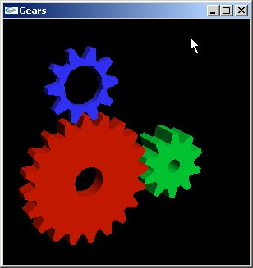
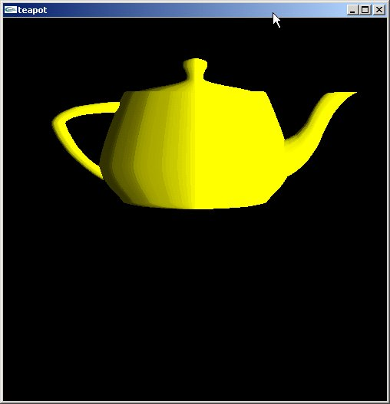
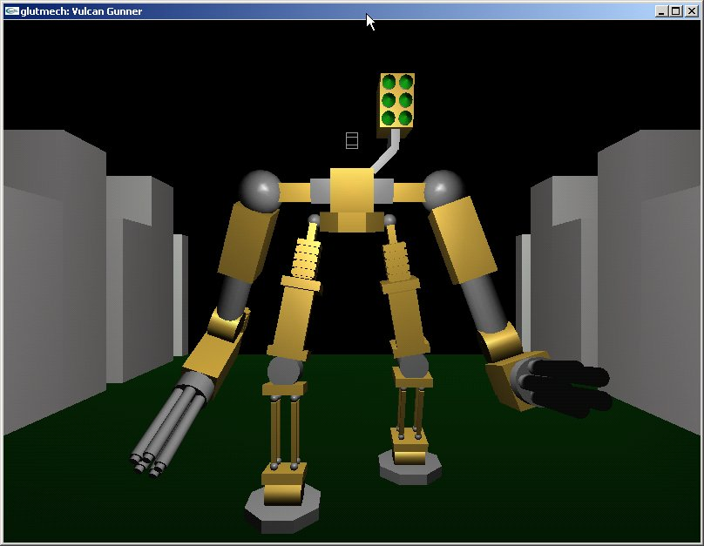
Birkaç Örnek Program
Şimdiye kadar gördüğümüz bütün OpenGL programlama tekniklerini aşağıda gösterilen programlarda görebilirsiniz. Bu programları download kısmından indirerek kodlarını inceleyiniz ve programların çalışmalarını anlamaya çalışınız.
gears
teapot1
glutmech1

Slide 45
Alıştırmalar
4x4 Satranç Tahtası Çizin
  4x4 kareler
  Kereler yeşil ve kırmızı renkte
  Her kare 50x50 piksel büyüklüğünde
Bir Ev Çizin
  1 kapı
  2 pencere
  1 zemin
NOT: Cevap programlar download bölümünde mevcuttur.

Slide 46
Diğer Basit OpenGL Özellikleri
glClearColor(x, y, z, a);
  Art alanı boyama fonksiyonudur
  4. argüman saydamlığı belirler; 1.0 tamamen saydam
  Durum değişkenini set eder
glPointSize(x);
  Nokta büyüklüğünü “X” piksele ayarlar
  Not: bu cihaz bağımsız bir özellik değildir. Yani çihazlara göre değişir
  Durum değişkenini set eder
glLinewidth (x);
-çizgi genişliğini x değeriyle belirler.

Slide 47
Özellikler (Attributes)
Özellikler geometrik primitiflerin nasıl renderleneceğini belirler
OpenGL vertexleri her işlediğinde ,kendi iç özellik tablosuna başvurarak vertex’in nasıl transform edileceğini,nasıl render edileceğini veya diğer OpenGL modlarını belirler.
(internal attribute table -dahili özellik tablosu)
Örnek için bir sonraki slayda bakınız.

Slide 48
Örnek
glPointSize(3.0);//nokta büyüklüğü tanımlandı
glShadeModel(GL_SMOOTH); // özellik tablosunda gölgelendirme için
glBegin(GL_LINE); // GL_SMOOTH set edildi,yani düz bir gölgelendir
glColor4f(1.0, 1.0, 1.0, 1.0);// me modeli olacak
glVertex2f(5.0, 5.0);
glColor3f(0.0, 1.0, 0.0);
glVertex2f(25.0, 5.0);
glEnd();

Slide 49
OpenGL Renk Modeli
OpenGL’da 2 renk modeli vardır
  RGB (Gerçek Renk)
  Indexed Color (Renk Haritası)
Pencerenin renk modeli pencereleme sistemi tarafından sağlanır.
Bir sonraki slaytlarda her iki renk modeli ayrıntılı olarak ele
alınacaktır.
Notes:
Her OpenGL uyarlaması hem RGBA modunu(bazen GerçekRenk de denir) hem Color Index modunu desteklemek zorundadır.
RGBA renderleme için, vertex renkleri glColor*() fonksiyonu ile yapılır.
Color index renderleme için, vertex’in index’i glIndex*() fonksiyonu ile belirlenir.
Pencere renk modeli pencereleme sistemi tarafından sağlanır.
GLUT kullanırken, glutInitDisplayMode() fonksiyonu ile RGBA penceresi ( GLUT_RGBA kullanarak ) veya Color Index penceresi ( GLUT_INDEX kullanarak ) tanımlanabilir.

Slide 50
RGB Renk Modeli
RGB Renk Modeli’nde her pikselin “Red, Green, Blue”,yani “Kırmızı,
Yeşil, Mavi” bileşenleri mevcüttur .RGB modunda, bir pikselin rengi
diğerlerinden bağımsızdır.Yani her piksel için ayrı ayrı renk özellikleri
atanabilir. Aşağıdaki şekil bunu daha iyi açıklamaktadır.
Kırmızı
Yeşil
Mavi

Slide 51
RGB Renk Komutları
glColor*(…) fonksiyonu
vertex’lerin rengini belirler.Bir kere çağırılan glColor*() fonksiyonu, bir
sonraki çağırma gelene kadar aynı rengi korur.
glClearColor(r, g, b, a) : pencerenin art alanının rengini belirler
glutInitDisplayMode(mod) :Görüntülem renk modunu belirler.RGBA isteniyorsa mod olarak GLUT_RGBA , İndexed color isteniyorsa mod olarak GLUT_INDEX parametresi alınır.

Slide 52
Örnek
glutInitDisplayMode (GLUT_RGBA);// görüntüleme modu
glClearColor(1.0, 1.0, 1.0, 1.0); //artalan rengi
void drawLine (GLfloat *color)
{
glColor3fv ( color ); //vertex rengi
glBegin(GL_LINE);
glVertex2f ( 0.0, 0.0 );
glVertex2f ( 1.0, 0.0 );
glEnd();
}

Slide 53
Indexed Color
Color-index modu RGB moduna nazaran daha az hafıza kapladığı
için önemlidir.Bunun nedeni de Color-map olarak tanımlanan
renk başvuru tablosunu kullanmasıdır. Color-index modunda aynı
index’e sahip her piksel “color-map” ta aynı yuvayı kullanır(pointer
kavramı gibi düşünülebilir).

Slide 54
Renk Başvuru Tablosu
Index
Kırmızı
Yeşil
Mavi
0
0
0
0
1
120
123
187
…
253
…
…
…
254
255
8 bit
8 bit
8 bit

Slide 55
RGBA’ya Karşı Color Index Modu
Color index modeli
Index
R
G
B
0
0
0
0
1
120
123
187
2
…
…
…
…
254
255
RGBA modeli

Slide 56
Color Index Komutları
glIndex*(…) : Vertex rengini belirler
glClearIndex(Glfloat index) : color buffer’ın silineceği renk(doldurulacağı).Yani artalan rengini belirler.
glutSetColor(int color, GLfloat r, GLfloat g, GLfloat b ) :
pencere için renk tablosuna eklemeler yapar

Slide 57
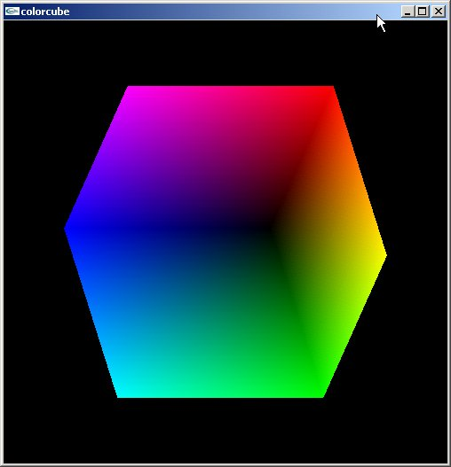
Cube Programı
Konusu: renk belirleme ilkeleri - program kodunu inceleyiniz.Program kodunu
download bölümünden indirebilirsiniz.

Slide 58
OpenGL Durum Makinesi (State Machine)
OpenGL bir durum makinesi gibi çalışır. Durum, uygulamalar tarafından
değiştirilebilen bir takım değişkenlere sahiptir.Örnegin glClearColor*()
fonksiyonunu kullanarak renk bufferini mavi renkle silersek durum
makinesinin uygun değişkeni mavi değeri alır ve bir sonraki komut gelene
kadar durumunu korur. Geçerli görüntüleme konumu, çizgi genişliği, madde
özellikleri, temizleme rengi gibi özellikler durum makinesinin diğer ögeleridir.
Notes:
OpenGL vertex’leri işlerken kendi dahili durum tablosundaki verileri kullanarak vertexlerin nasıl transform edileceklerini belirler (örn: ışıklandırılmış, textured veya herhangi bir diğer OpenGL modlarından biri).

Slide 59
OpenGL’da Durum Yönetimi
Vertex özelliklerini belirlemek için aşağıdaki
fonksiyonlar kullanılır.
  glPointSize(...) -- nokta boyutu
  glLineWidth(…) -- çizgi genişliği
  glColor*(…) -- renk
  glNormal*(…) -- normal
  glTexCoord*(…) -- texturing
Durum Fonksiyonlarını yönetmek için ise
glEnable(...) ve glDisable(...) komutları kullanılır
glEnable() fonksiyonu durum fonksiyonunu
aktif yaparken glDisable() fonksiyonu durum
fonksiyonunu pasif yapar.
Özellikler
Notes:
OpenGL durumunu set etme genellikle renderleme özelliklerinin değiştirilmesi(texture map yükleme,çizgi enini belirleme gibi) gibi şeyleri içerir.
OpenGL da durumlar glEnable() veya glDisable() fonksiyonları ile yapılır. Bunun için bu fonksiyonlara GL_LIGHTING veya GL_POLYGON_STIPPLE gibi “token” lar parametre olarak verilir.

Slide 60
Örnek:
glEnable(GL_LIGHTING);//GL_LIGHTING durum değişkeni
glShadeModel(GL_SMOOTH); // kontrolü örneği. Aktif yapıldı
glBegin(GL_LINE);
glColor3f(1.0, 1.0, 1.0);
glVertex2f(5.0, 5.0);
glColor3f(0.0, 1.0, 0.0);
glVertex2f(25.0, 5.0);
glEnd();
glDisable(GL_LIGHTING);// Durum değişkeni pasif yapıldı

Slide 61
Transformasyon
Transformasyon 3D objelerin 2D ekranda gösterilmesini sağlar.
Grafik transformasyon süreci, bir şeyin fotografını fotograf makinesiyle çekmeye benzer.
Her transformayon, vertex’in bir koordinat sistemindeki gösterimini diğer bir koordinat sistemine taşıma gibi düşünülebilir.
Notes:
Transformasyonlar, hem promramcılar tarafından( objeleri hareket ettirme(statik veya dinamik olarak)) hemde OpenGl’in kendisi tarafından da kullanılır(görüntüleme boruhattını oluşturmak için).
Üç çeşit transformasyon olabilri: model-view,perspective,texture. Bu transformasyonların matrisleri uygulama programları tarafından beilrtilsede işlem kısmı görüntüleme boruhattı tarafından yürütülür.

Slide 62


Sentetik Kamera Modeli
Kamera
Model
Notes:
Bu model sentetik kamera modeli olarak bilinir.
Not: her iki objede ,yani hem makine ve hemde görüntülenecek objede 3 boyutludur ama elde edilecek sonuç 2 boyutlu dur.

Slide 63
Transformasyonlar Ve Kamera Benzetmesi
Görüntüleme transformasyonu
  Kameranın yerleştirilmesi ve odaklanması.
Modelleme transformasyonu
  Modelin yerleştirilmesi ve hareket ettirilmesi
Projeksiyon transformasyonu
  Kameranın lensinin ayarları
Bakış Açısı transformasyonu
  Fiziki fotografın büyültülüp küçültülmesi

Slide 64
koordinat Transformasyonu
Her transformayon, vertex’in bir koordinat sistemindeki gösterimini diğer bir koordinat sistemine taşıma gibi düşünülebilir.

Slide 65
Transformasyonlar Ve Koordinat Sistemleri
Görüntüleme transformasyonu
  Kamerayı belirleme (kamera koordinatları)
Modelleme transformasyonu
  Geometrik belirleme (dünya koordinatları)
Projeksiyon transformasyonu
  pencere koordinatları
Bakış Açısı transformasyonu
  Ekrana map etme (ekran koordinatları)
Notes:
Her transformasyon , vertexlerin bir koordinat sisteminden diğer koordinat sistemine taşınması gibi düşünülebilir. Başlangıçta vetexler dünya koordinatları veya uygulama koordinatları çerçevesinde belirlenir. Ama onları görüntülemek için OpenGL bu objeleri kameranın referans modellerinden birine dönüştürmesi gerekir. Bu temsil(koordinat sistemi değişikliği) değişiklikleri transformasyon matrisi(model-view matrisi) tarafından belirlenir. Buna benze şekilde projection matrisi kamera koortinatlarını pencere koordinatlarına çevirir.

Slide 66
OpenGL de Transformasyon
Transformasyonlar matris işlemleriyle belirlenir. İstenen transformasyon basit transformasyon dizisi ve bu transformasyonların birleştirilmesiyle elde edilebilir.
Transformasyon matrisi genellikle 4x4 matris ile ifade edilir.
OpenGL, desteklenen bütün matris tiperi için yığınlar sağlar..
Daha fazla bilgi için Bölüm 4’e (döndürme,çevirme, ölçekleme) bakınız.
Notes:
Matrisleri kaydedip yeniden geri getirmek, matrisleri yeniden hesaplamaktan daha verimli olduğu için matris yığınları kullanılır. Matris yığınında pop işlemine “jump back” denir,bu bir önceki konuma geri dönmek demektir.

Slide 67
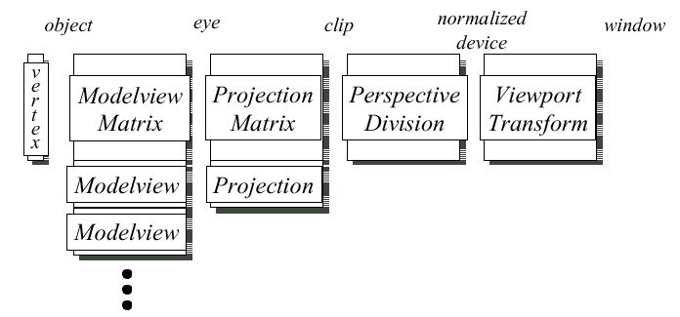
OpenGL Transformasyon Boru Hattı
Notes:
Matrisleri kaydedip yeniden geri getirmek, matrisleri yeniden hesaplamaktan daha verimli olduğu için matris yığınları kullanılır. Matris yığınında pop işlemine “jump back” denir,bu bir önceki konuma geri dönmek demektir.
Matris yığınlarının(matrix stack) derinliği OpenGl uyarlamalarına göre değişir, ama Model-View matris yığınının derinliği en az 32, Projection matris yığınının derinliği en az 2 olması garantidir. Material-to-color,flat-shading ve clipping(kesme) hesaplamaları model-view matris hesaplamalarından sonra ve projection matris hesaplamalarından önce yapılır.
Poligon ayıklama ve renderleme modu işlemleri “viewport”(bakış açısı) işlemlerinden sonra yapılır.

Slide 68
Görüntüleme (Viewing)
Görüntüleme Hacmi(viewing volume)
Projeksiyon (Ortografik veya Paralel)
Bakış Açısı Transformasyonu(viewpoint transf.)

Slide 69
Koordinat Sistemini Belirleme
+Y
Default olarak kamera orijin noktasındadır ve negatif z-eksenine bakmakta.
+X
+Z
Notes:
Default olarak kamera orijin noktasındadır ve negatif z-eksenine bakmakta.
Eğer konum yanlış belirlenirse ekranda hiç bir görüntü oluşmayabilir.

Slide 70
OpenGL Ve Windows Ekranı
Windows Ekran Haritalama
OpenGL Ekran Haritalama
X
Y
(0, 0)
Pozitif
Pozitif
(50, 50)
(50, 50)
Pozitif
(0, 0)
X
Y
Pozitif
Unutmayın: OpenGL’in Y koordinatları Windows ekran Y koordinatlarının tam tersidir ama XWindows sistemi ile aynıdır.
Notes:
X Window sistemi unix tabanlı OS’lerdedir.
Windows sistemi de Microsoft’un OS’lerinde geçerlidir.

Slide 71
Görüntüleme Hacmi
Yakın-Plan
Uzak-Plan
Görüntüleme hacmi

Slide 72
Ortografik Projeksiyon
Obje vertexlerinin izdüşümleri sonsuza kadar mevcuttur.
Görüntüleme hacmi dışında kalan noktalar kesilir (clipped out ) .
Mesafe, objenin görünüşteki boyutunu değiştirmez.
Kesilen Kısım
Görüntü

Slide 73
Ortografik Görüntüleme Hacmi
Kesilen Kısım
üst
sol
sağ
alt
Yakın-plan
Uzak-plan
Görüntüleme Diktörtgeni
Görüntüleme Hacmi
Notes:
Default ortografik görüntüleme hacmi 2x2x2 küp şeklindedir ve orijini merkez noktasıdır. Bizim 2D düzlemimiz açısından bakarsak, sol-alt-köşe (-1.0, -1.0) ve üst sağ köşe ise (1.0, 1.0) noktaları olur.

Slide 74
Ortografik Projeksiyon Komutları
glOrtho( sol, sağ, alt, üst, zNear, zFar )
Ortografik görüntüleme hacmi için bir matris oluşturur ve geçerli matrisi bu matris ile çarpar.
gluOrtho2D( sol, sağ, alt, üst )
  2D koordinatları ekrana yansıtamak için bir matris oluşturur ve geçerli matrisi bu matris ile çarpar.
Notes:
glOrtho() fonksiyonu için görüntüleme hacmi dörtgensel bir paralelopiped(bir kutu) şeklindedir.
Ortografik projeksiyon taslak oluşturma ve dizayn (blueprint’ler gibi) için kullanılır.

Slide 75
Genel-Amaçlı Transformasyon Komutları
glMatrixMode(mod)
Ne tür transformasyon matrisinin değiştirildiğini belirler.
mod:
GL_MODELVIEW
GL_PROJECTION
Notes:
glLoadMatrix*() geçerli matris yığınının en üstteki matrisi değiştirir.
glMultMatrix*(), geçerli matris yığınının en üst elemanını çarpar.
Matris argumanları 4x4 şeklinde tamsayı veya kayan noktalı sayılardan oluşan matrislerdir.

Slide 76
Genel-Amaçlı Transformasyon Komutları-1
glLoadIdentity( void )
  Geçerli değişebilir matrisi 4x4 özdeş şekle getirir.

Slide 77
Ortografik Projeksiyon Örneği
glMatrixMode(GL_PROJECTION)
glLoadIdentity();
gluOrtho2D(0.0, 500.0, 0.0, 500.0);
glMatrixMode(GL_MODELVIEW);
Bu satırlar alt sol köşesi 2D sisteminin orijininde olacak şekilde bir 500x500 görüntüleme dörtgeni tanımlar.
Notes:
Bu satırlar alt sol köşesi 2d sisteminin orijininde olacak şekildebir 500x500 görüntüleme dörtgeni tanımlar
Daha sonra matris modundan model-view moduna geçilmektedir.

Slide 78
Bakış Açısı
Bakış Açısı
  Kesilen alanların çiziminde kullanılan, pencerenin bir bölgesidir.(the region within the window that will be used for drawing the clipping area.)
  Default olarak açık olan pencere diktörtgeninin tüm alanı olarak set edilmiştir.
  Pencere koordinatları cinsinden hesaplanır ve bu koordinatlar pencerenin alt-sol köşesine göre piksel pozisyonlarını ekrana yansıtırlar.

Slide 79
Bakış Açısı Transformasyonu
h
h
w
w
Bakış açısı pencerenin yarı boyutu kadar tanımlanmıştır.
Bakış açısı pencere boyutu kadar tanımlanmıştır.
Notes:
glViewport() vertexi veya raster pozisyonunu keserek alır. Geometrik primitifler için yeni vertexler oluşturulabilir. Raster primitifleri için ise, raster posizyonu tamamen kesilerek alınır.(keserek alma -clipping).

Slide 80
Aspect Ratio
Dikdörgen için Aspect Ratio eninin boyuna oranıdır :
örnek: Aspect Ratio = en/boy
Bakış açısının aspect ratio’su görüntüleme transformasyonunun aynısı olmalıdır, yoksa çıktı görüntünin biçimi bozulabilir.

Slide 81
Bakış Açısı Komutları
glViewport( x, y, genişlik,yükseklik )
Pencere içine çıktı görüntünün map edileceği bir diktörtgen tanımlar.
(x, y) bakış açısının alt sol köşesini tanımlar.
(genişlik,yükseklik) bakış açısı dikdörtgeninin boyutunu belirler.

Slide 82
Hepsi Bir Arada...
Geometri Komutları
  glBegin, glEnd, glVertex
Durum Kontrol Komutları
  glutInitDisplayMode, glEnable, glDisable, glColor,
Ortografik Projeksiyon Komutları
  glOrtho, gluOrtho2D, glMatrixMode, glLoadIdentity
Bakış Açısı Komutları
  glViewport

Slide 83
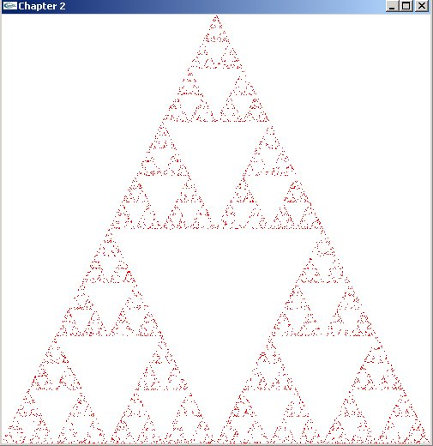
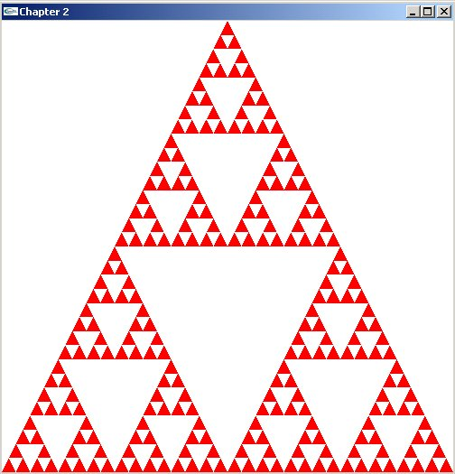
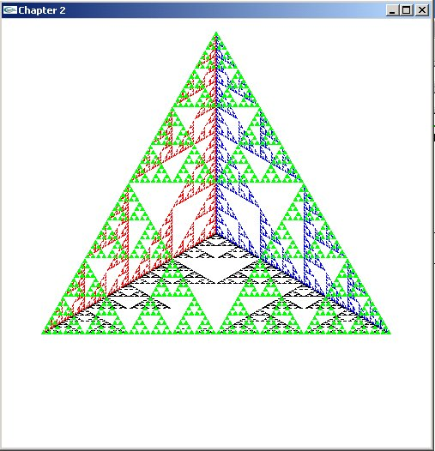
Örnek: Bolum2.cpp (kodu inceleyin)

Slide 84
Sierpinski Gasket Programı : Slide 1
#include <glut.h>
void myinit(void)
{
/* attributes */
glClearColor(1.0, 1.0, 1.0, 0.0); /* white background */
glColor3f(1.0, 0.0, 0.0); /* draw in red */
/* set up viewing */
/* 500 x 500 window with origin lower left */
glMatrixMode(GL_PROJECTION);
glLoadIdentity();
gluOrtho2D(0.0, 500.0, 0.0, 500.0);
glMatrixMode(GL_MODELVIEW);
}

Slide 85
Sierpinski Gasket Programı : Slide 2
void display( void )
{
/* define a point data type */
typedef GLfloat point2[2];
point2 vertices[3]={{0.0,0.0},{250.0,500.0},{500.0,0.0}};
/* A triangle */
int i, j, k;
long rand(); /* standard random number generator */
point2 p ={100.0,100.0}; /* An srbitrary initial point */
glClear(GL_COLOR_BUFFER_BIT); /*clear the window */

Slide 86
Sierpinski Gasket Programı : Slide 3
/* computes and plots 5000 new points */
for( k=0; k<5000; k++)
{
j=rand()%3; /* pick a vertex at random */
/* Compute point halfway between vertex and old point */
p[0] = (p[0]+vertices[j][0])/2.0;
p[1] = (p[1]+vertices[j][1])/2.0;
/* plot new point */
glBegin(GL_POINTS);
glVertex2fv(p);
glEnd();
}
glFlush(); /* clear buffers */
}

Slide 87
Sierpinski Gasket Programı : Slide 4
void main(int argc, char** argv)
{
/* Standard GLUT initialization */
glutInit(&argc,argv);
glutInitDisplayMode (GLUT_SINGLE | GLUT_RGB);
/* default, not needed */
glutInitWindowSize(500,500);
/* 500 x 500 pixel window */
glutInitWindowPosition(0,0);
/* place window top left on display */
glutCreateWindow("Sierpinski Gasket");
/* window title */
glutDisplayFunc(display);
/* display callback invoked when window opened */
myinit(); /* set attributes */
glutMainLoop(); /* enter event loop */
}

Slide 88

Ödev
Aşağıdaki OpenGL Geometrik Primitiflerini en az 1 kere kullanarak 2-boyutlu objeler oluşturun.
  GL_POINTS
  GL_LINES
  GL_LINE_STRIP
  GL_LINE_LOOP
  GL_POLYGON
  GL_TRANGLES
  GL_QUADS
  GL_TRANGLE_STRIP
  GL_QUAD_STRIP
  GL_TRANGLE_FAN

